Slide 1
Én biciklivel megyek „Közlekedési” eszközök a kutatásmenedzsmentben
Peter Porosz
Kutatásmenedzsment megoldások
Elsevier
Networkwshop 2015

Slide 2
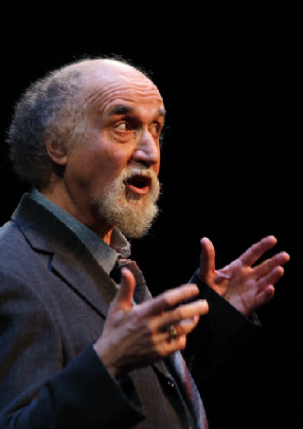
„Egyenlő pályák, egyenlő esélyek! Én biciklivel megyek.”

Slide 3
Milyen módszereket használunk a kutatási programok értékelésére és irányítására?

Slide 4
Milyen módszereket használnak Önök a kutatási programok értékelésére és irányítására?
„Készítettünk egy tudástérképet.”
„Szótárat hoztunk létre, ami leírja az egyes kutatók szakterületét. Ezt párosítjuk a pályázati lehetőségekben megadott kulcsszavakkal.”
„Megszámoltuk az impact factoros folyóiratokban történt publikációkat.”
„Készítettünk egy egységes rangsort az egyetem összes kutatójáról, teljesítmény alapján.”
„Elemeztük a nemzetközi ranking rendszerek kritériumait, és azokhoz igazítjuk a publikációs céljainkat.”
„Azt semmiképpen sem szeretnénk, ha bennünket más mérne meg.”

Slide 5
Milyenek az eredményeink?

Slide 6
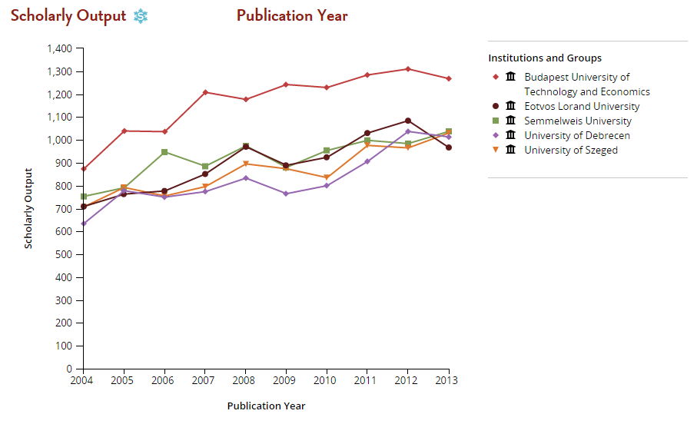

Slide 7
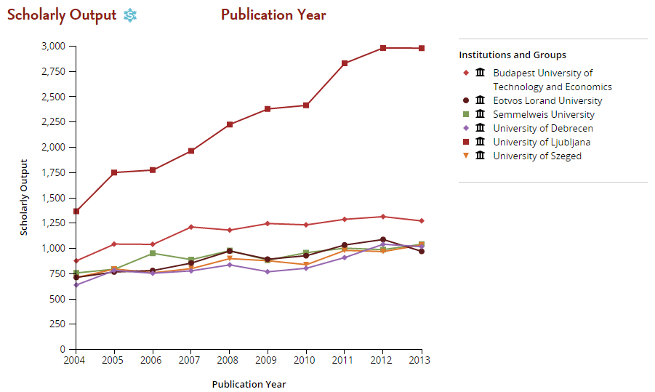

Slide 8
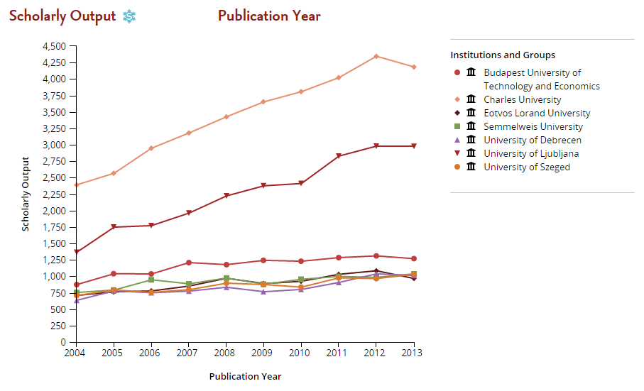

Slide 9
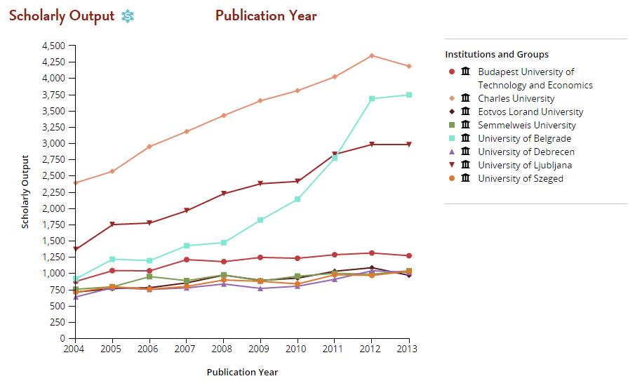

Slide 10
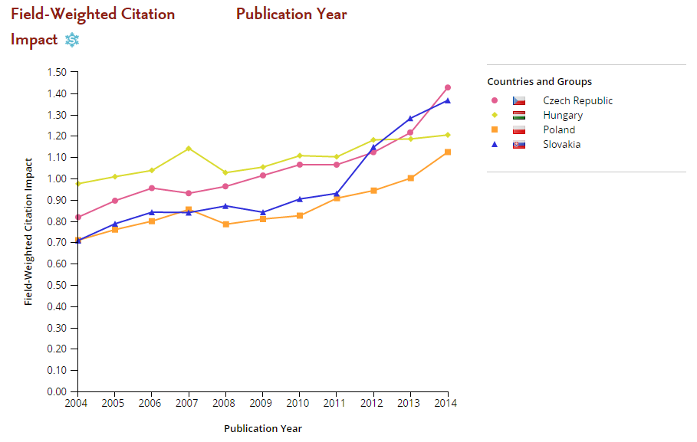

Slide 11
Boldog lennék én az Ön problémáival?

Slide 12
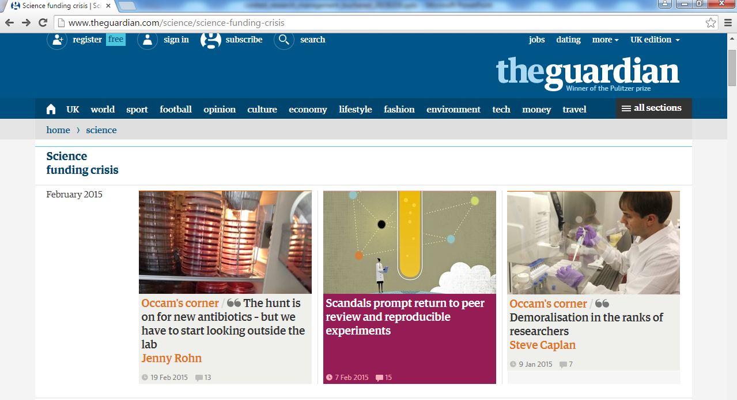

Slide 13
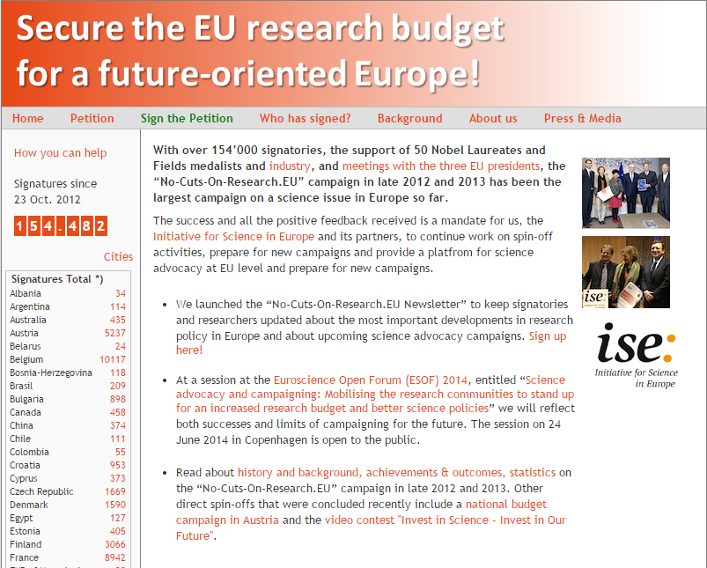

Slide 14
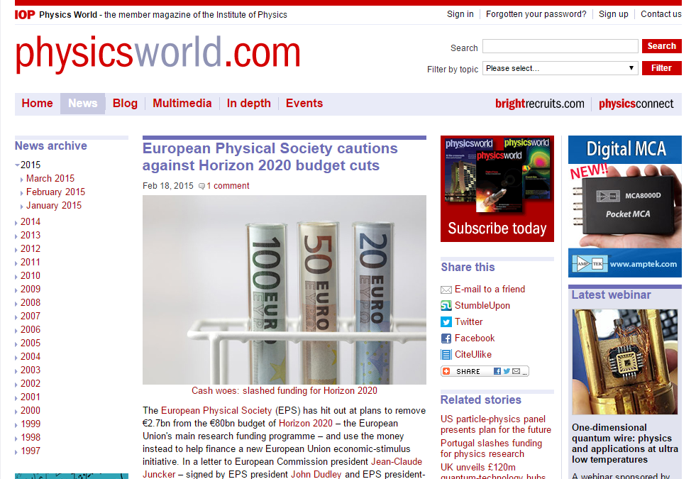

Slide 15
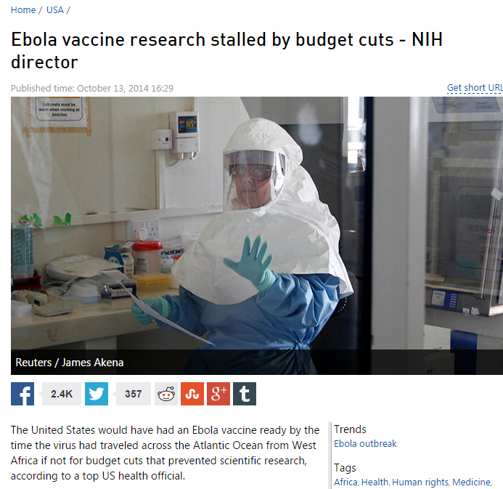

Slide 16
Mi az Elsevier ajánlata?

Slide 17
A döntéseknek az információ háromszögében kell megszületniük
Megbízható adatok
Strategic Planning for Research
_{Saját kutatók}
_{Külső kontroll}
Szakértői
vélemény
Szakmai lektorálás
Notes:
The ideal situation is for these decision-makers to be able to base their conclusions on information from a combination, a triangle, of sources - expert opinion, peer review, and reliable data. If this “triangulation” of information gives 3 sources of input that all say the same thing, then you can be more certain that your decision is robust. If this triangulation gives pieces of input that are contradictory, then this is a good flag to indicate that it’s probably a good idea to spend a bit more time working out what is going on. ERI’s SciVal provides this evidence-base of reliable data.

Slide 18
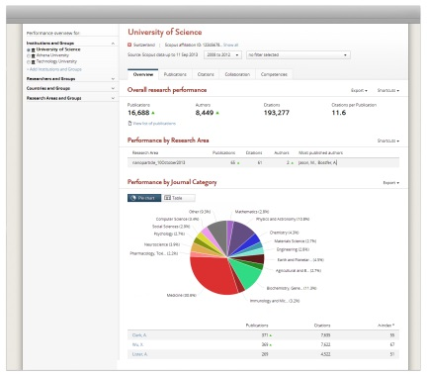
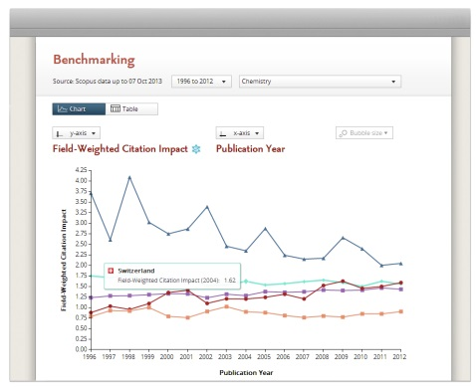
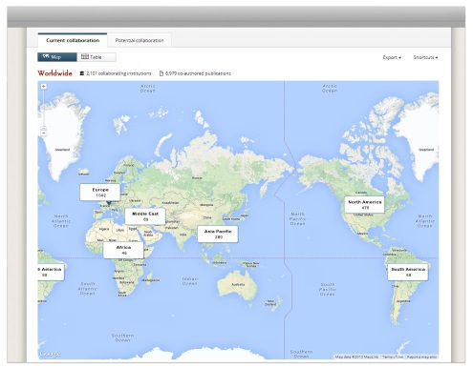
SciVal dióhéjban
A SciVal azonnali betekintést nyújt 220 ország és 4,600 kutatóintézet kutatási tevékenységébe.
Kutatási teljesítmény vizualizációja
Előrehaladás mérése
Együttműködés
fejlesztése
Gyors áttekintés a kiválasztott egységről
Részletes, rugalmas összehasonlítások
Jelenlegi és lehetséges együttműködő partnerek azonosítása és elemzése
Notes:
SciVal’s integrated modular platform allows you to configure, visualize and export information according to your specific institution’s needs and preferences, so that you can benchmark with meaning and accuracy to better understand your institution’s position relative to your peers, as well as global and domestic standards.

Slide 19
The világ legnyabobb absztrakt- és idéző adatbázisa, több mint 53 millió rekord
Napi frissítés:
21,000+ cím több mint 5,000 nemzetközi kiadódól (a címeket független testület választja ki)
20,000+ szakmailag lektorált folyóirat (köztük 2,800 open access folyóirat)
30,000 könyv (2015 végére 75,000)
5.5 millió konferencia-előadás
„Nyomdában lévő cikkel” több mint 3,750 folyóiratból
Teljes tudományterületi lefedettség:
Élettudományok
Egészségtudományok
Természettudományok
Társadalomtudományok
Művészetek és humanitások
1970-ig visszanyúló indexelés (2015-re)
Független folyóirat-metrikák
SNIP: The Source-Normalized Impact per Paper
SJR: The SCImago Journal Rank
ORCID-kapcsolat
Scopus®
Notes:
Scopus covers more than 3,000 publications in the field of Arts & Humanities.
Scopus covers approximately 5900 titles from North-America, 8400 from Europe and 2800 from Asia-Pacific and 800 from Latin-America and Africa.
Scopus.com is used by 2,300 customers with 85% of the top 25 universities worldwide. It had more than 3.5 million users in 2012. The average click through to full-text per month is 2.2M, with over 26M in 2012.
SNIP: The Source-Normalized Impact per Paper corrects for differences in the frequency of citation across research fields
SJR: The SCImago Journal Rank reflects prestige of source – value of weighted citations per document
The Scopus database enable us to research bibliographic metrics as far back as 1996 (back to 1970 by 2016). This enables a thorough trend analysis, which can then be matched, for example, to economic metrics and policy changes to determine how the trends have come about and what are the likely trends in the coming years.
In addition, Scopus provide unique linked data points between publications, authors and affiliations. Authors and affiliations are already disambiguated allowing great level of aggregation. This also allows easy integration with other data source such funding data in order to determine the relative impact of funding on research output.
Also, the geographical breadth of Scopus ensures comprehensive coverage of research outputs and impact of research produced by countries in the comparator group.
The article download metrics based on the large number of users in Scopus.com provide a new dimension into measuring research impact in different fields on areas such as education and industrial sector by indicating what articles are requesting now and therefore can be a leading (future) indication of citation behavior.
Scopus content expansion
Cited Reference:
Why? Make citation data for pre-1996 content more accurate
What? Add cited references to Scopus indexed articles from pre-1996 going back to 1970
When? 3-year project, complete by 2016; first content available Fall 2014
Who? All major publishers from which a digital archive is available
Books expansion
What?
All subject areas with focus on where books matter more (social sciences and A&H)
Coverage back to 2005 (2003 for STM)
When?
Indexing started; 5,000 visible in-product as of September 2013
75,000 books over three years and 10,000 new books per year going forward (after 2015)
Who?
Publisher-level selection only

Slide 20
Miben segít a SciVal?

Slide 21
Kiterjedt felhaszálói kör
Kutatási rektorhelyettesek
Kutatási adminisztrátorok
Szervezeti egységek vezetői
Kutatók
360 fokos teljesítményelemzés a stratégiai tervezés támogatásához
Az intézmény erősségeinek és fejlesztendő területeinek feltárása
support and win large grants
Kutatók és csapatok teljesítményének értékelése
Fejlesztési forgatókönyvek modellezése
Láthatóság növelése, eremények felmutatása
Együttműködési hálózat fejlesztése
Partnerek, mentorok keresése
Vezetői szintű jelentések készítése
Az intézményen belüli és a más intézményekkel közös együttműködés felgyorsítása
Pályázati sikerarány növelése
Notes:
Context matters, your Qs drive our tool!

Slide 22
17 metrikacsoport az elemzéshez
Productivity metrics
Scholarly Output
h-indices (h, g, m)
Collaboration metrics
Authorship Count
Number of Citing Countries
Collaboration (geographical)
Academic-Corporate Collaboration
Citation Impact metrics
Citation Count
Citations per Publication
Cited Publications
h-indices (h, g, m)
Field-Weighted Citation Impact
Publications in Top Percentiles
Publications in Top Journal Percentiles
Collaboration Impact (geographical)
Academic-Corporate Collaboration Impact
Disciplinarity metrics
Journal count
Journal category count
Snowball Metric; www.snowballmetrics.com/metrics
Notes:
Vision: Snowball Metrics enable global benchmarking by driving quality and efficiency across higher education’s research and enterprise (aka, economic development) activities, regardless of system and supplier

Slide 23
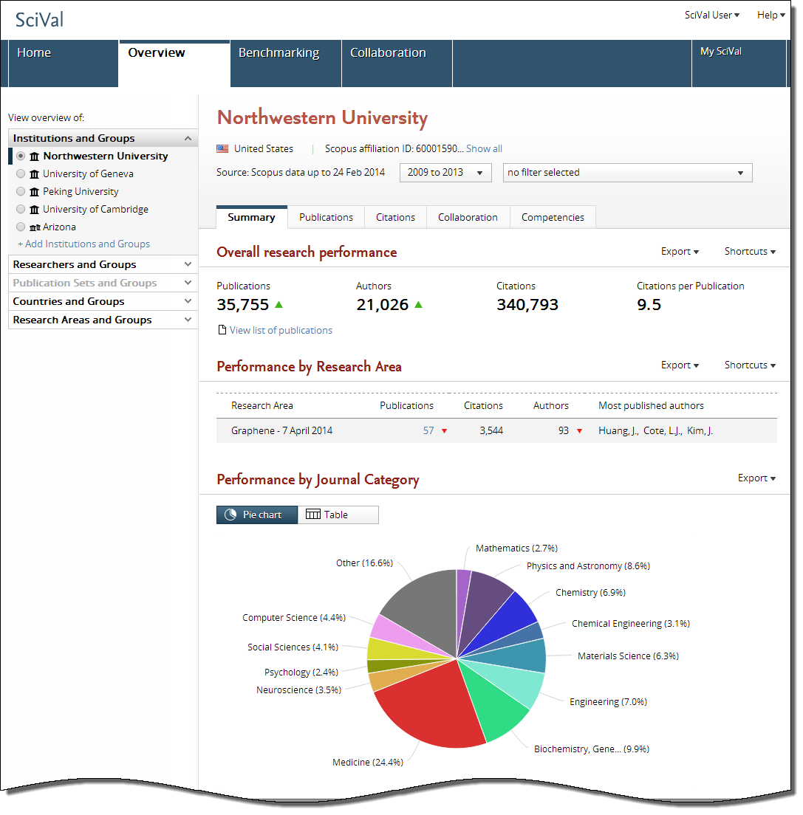
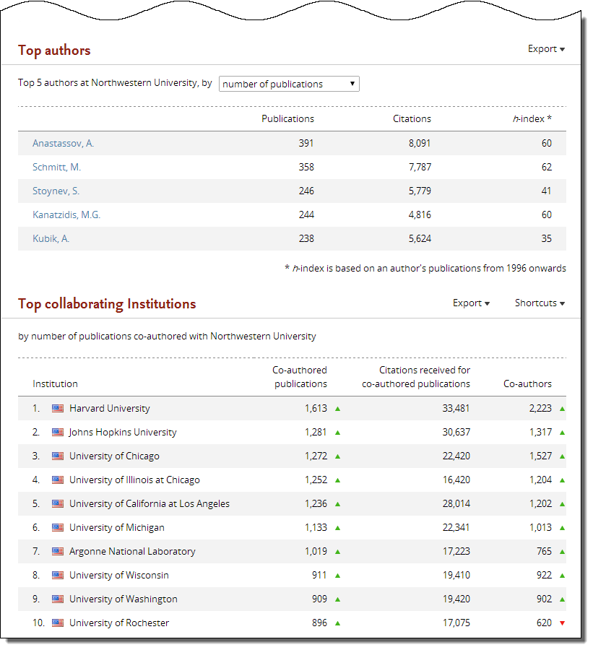
“Hogyan tudnánk bemutatni a kiválóságunkat, hogy pályázatokat nyerjünk és több hallgatót vonzzunk?”
Notes:
Overview page provides at-a-glance, standardized reports to provide 360 degree performance overview of:
4,600 institutions and groups
Researchers and groups
220 Countries and groups
Research areas and groups

Slide 24
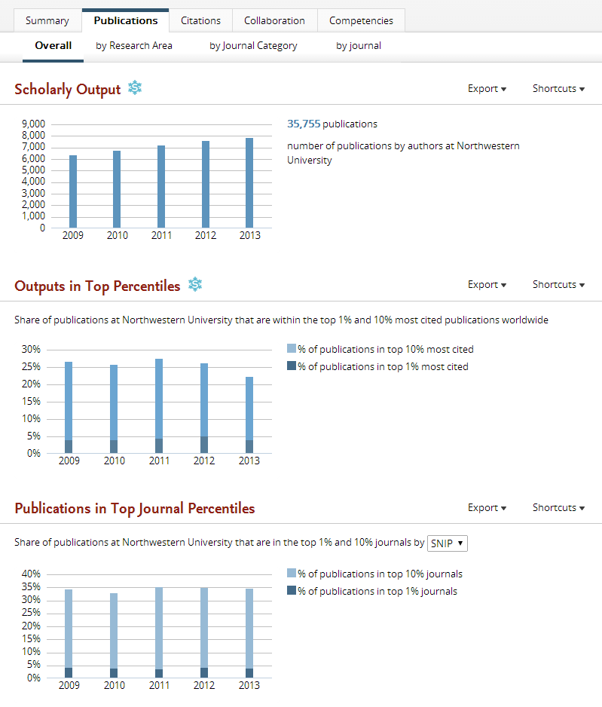
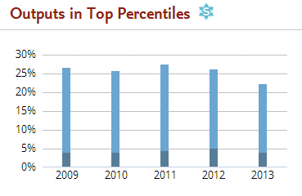

Slide 25
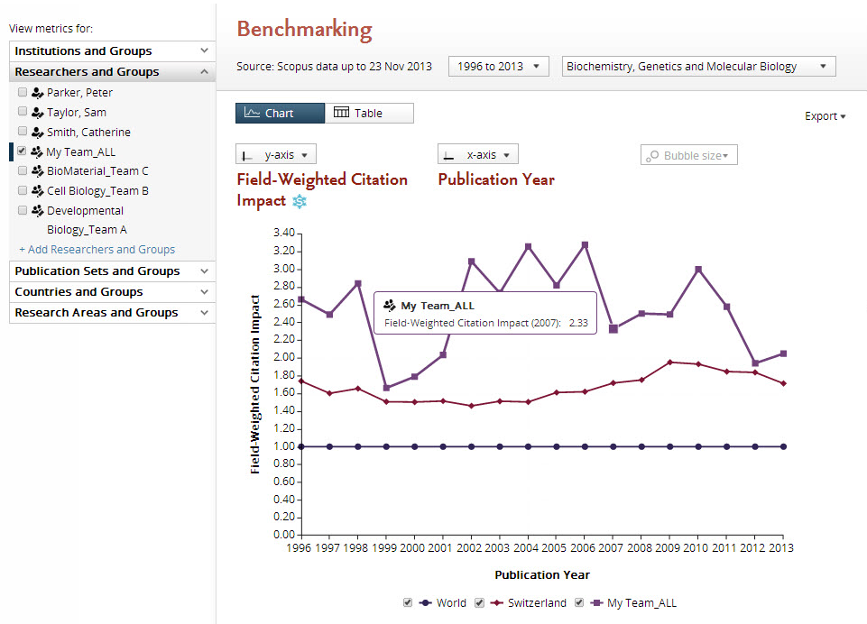
“Kutatóközpontot szeretnék alapítani, ehhez szükségem van a várható teljesítmény elemzésére. Milyen adatokra támaszkodhatom?”
Notes:
Create virtual teams and compare using multiple metrics

Slide 26
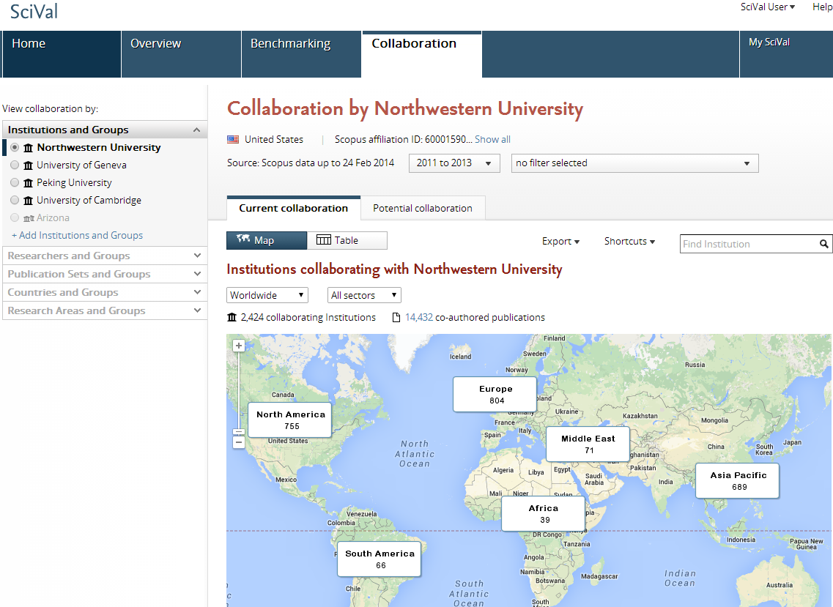
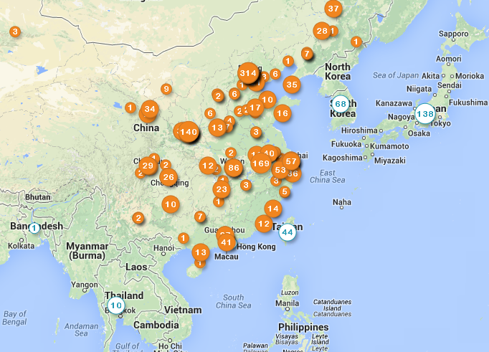
“A rektorunk Kínába utazik. Kivel működünk együtt az országban, és hogyan tudnánk bővíteni az együttműlködést?
Notes:
Create virtual teams and compare using multiple metrics

Slide 27
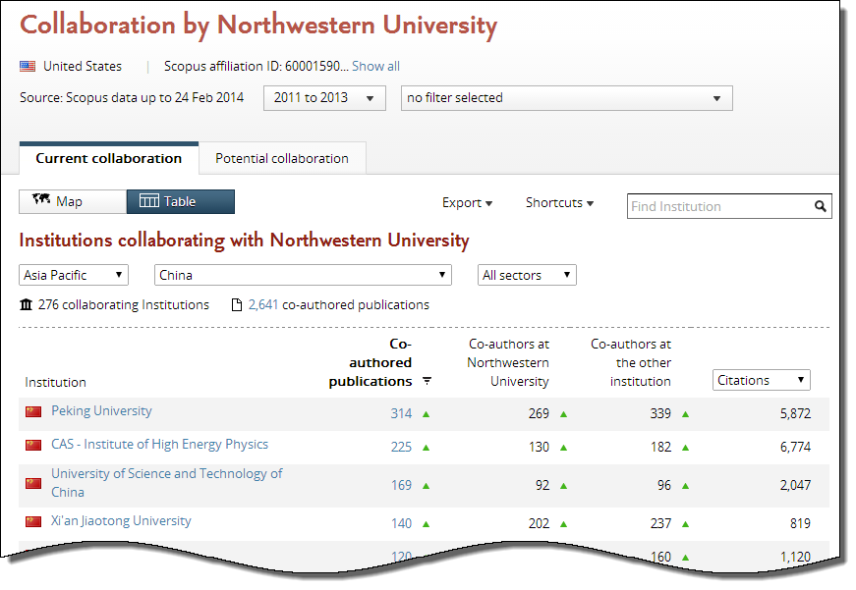

Slide 28
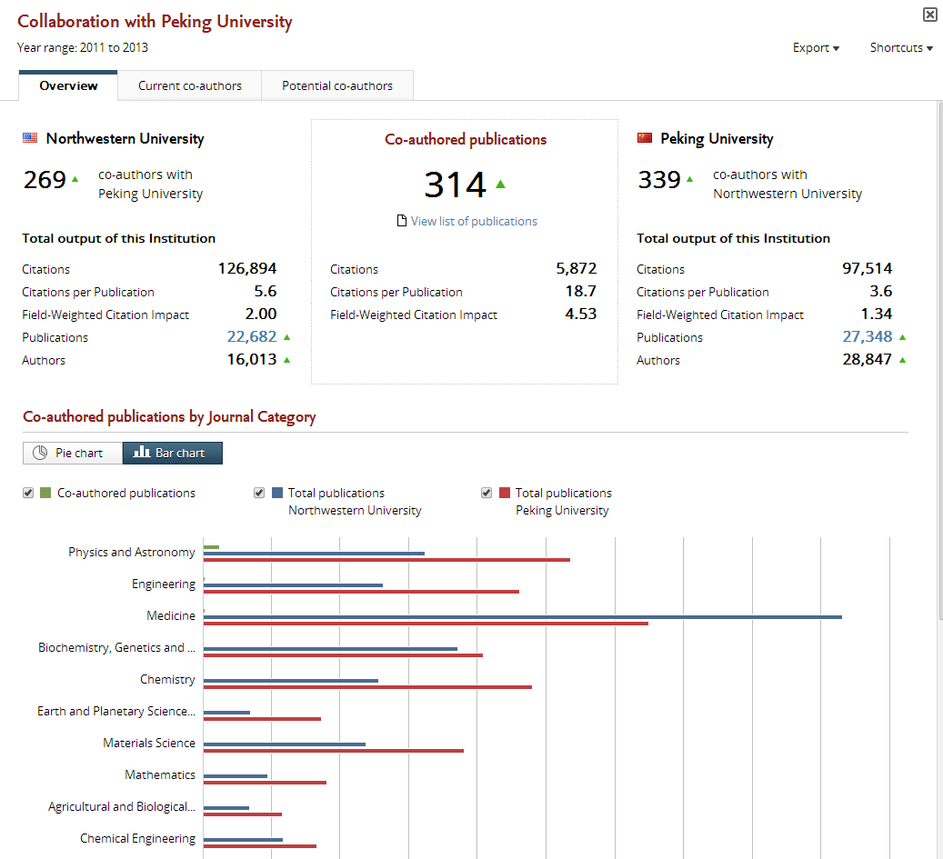
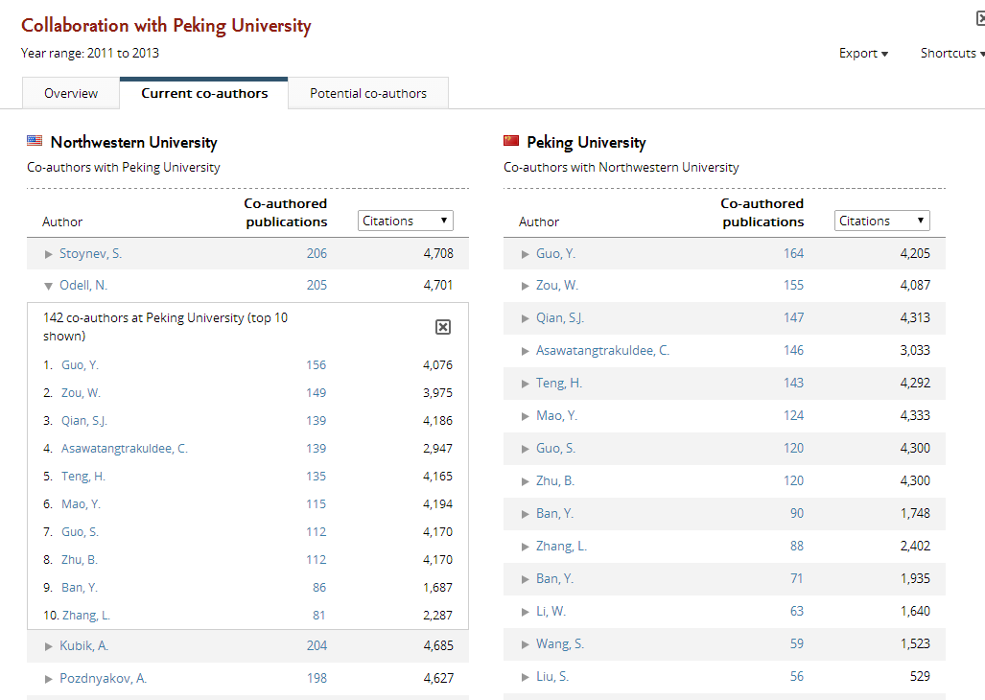

Slide 29
„Trends”: publikációk kurrens elérése

Slide 30
A kurrens elérés feltárásának haszna
Intézményem eredményeink javítása a kiválasztott kutatási területen, azáltal, hogy…
…feltárjuk a legjobb teljesíményt nyújtó, illetve a feltörekvő kutatókat, annak érdekében, hogy meghívjuk őket vagy együttműködjünk velük (‘kutatók’)
…feltárjuk a legújabb trendeket a kutatási területen, annak érdekében, hogy szükség esetén módosítsuk a kutatásunk irányát (‘témák’)

Slide 31
A kurrens elérés értékelésének szempontjai
Az elérés a kutatás hatására vonatkozó információt közöl, korai fázisban.
A tudományos közösség kb. egy harmada nem publikál, így nem is idéz. A kurrens elérés ő tevékenységüket tárja fel.
A tudományterületek között nagy eltérések mutatkoznak az elérés/idézés arányban.
Azt nem tudhatjuk, hogy az elérés ténylege elolvasást, felhasználást is jelent-e.

Slide 32
Elérés: a Science Direct és a Scopus is elemezhető
WoS
Pubmed
Scopus
Optimális áttekintés arról, mit olvasnak a kutatók „az összes” kiadótól világszerte
ScienceDirect
A világ tudományos irodalmának 17%-a
Scopus
Google Scholar
EBSCO
Az elérés óriási bázisú, a teljes kutatói közösségre kiterjed
2500 folyóirat, 26 ezer könyv
10 millió látogatás havonta
Átalgban tízszer annyi elérés egy publikáció esetén, mint a Scopusban
A felhasználók jellemzően maguk is publikálnak
A metrikák a SciVallel összehangoltak.
21 ezer folyóirat, 5000 kiadótól
3 millió látogatás havonta

Slide 33
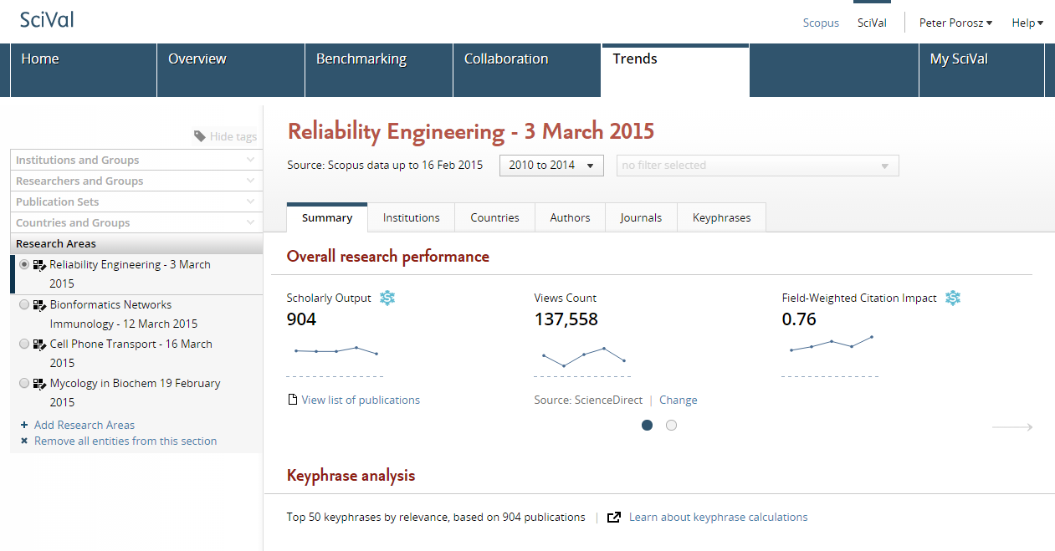
„Reliability Engineering”

Slide 34
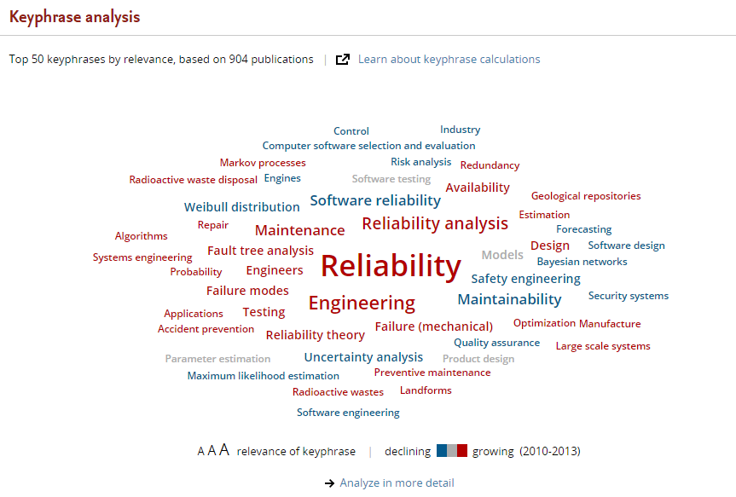

Slide 35
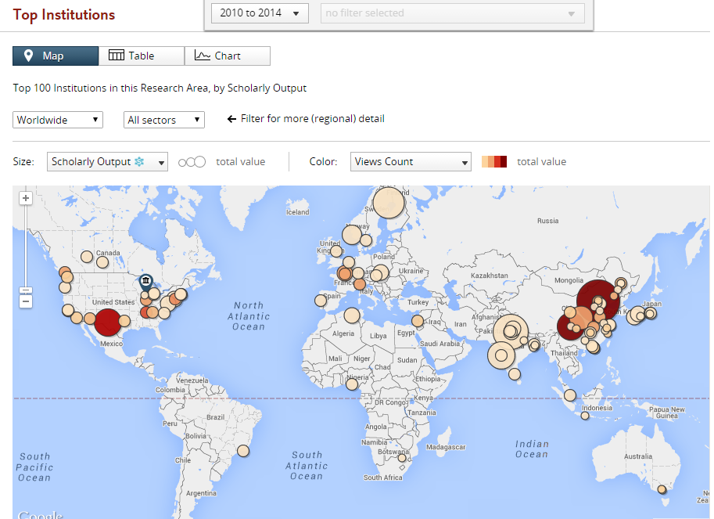

Slide 36
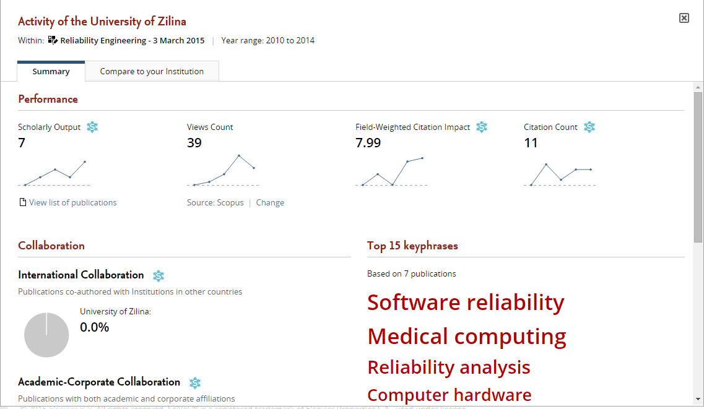

Slide 37
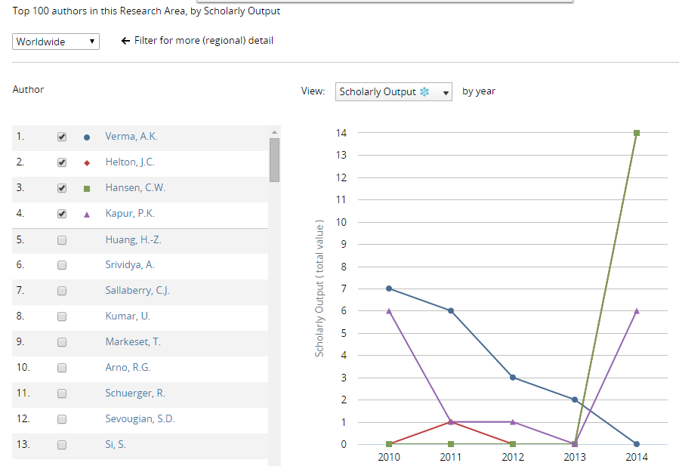

Slide 39
Köszönöm a figyelmet!
p.porosz@elsevier.com

